Slide 1


Alcance
Trabalho interdisciplinar: Aplicações na Web
Professor : Fábio Leandro

Slide 2
alcance
Introdução
O Alcance será uma aplicação que auxiliará as pessoas idosas que possuem dificuldade com o mundo digital, a integra-los nesse meio.

Slide 3
Motivação
A inclusão digital para os idosos é uma forma de agregá-los a sociedade. A tecnologia pode proporcionar mais qualidade de vida, facilitar o dia a dia, estreitar laços, dentre outros

Slide 4
Problemas enfrentados
Os maiores problema enfrentado pelos idosos em aprender sobre tecnologia são:
falta de clareza nas informações encontradas na internet;
falta de auxílio de familiares e amigos;
insegurança ao fornecer dados;
receio ao manusear o aparelho.

Slide 5
objetivo
O objetivo do projeto é auxiliar aos idosos que possuem dificuldade com o mundo digital, ensinando o passo a passo, através de vídeo aulas curtas e claras de acordo com a dificuldade de cada pessoa, como fazer uma ligação ou pesquisar uma receita.

Slide 6
Especificações do projeto
Vídeo aulas curtas e explicativas serão postadas na plataforma, por pessoas interessadas a ensinar os idosos. Também será integrado com vídeos em plataformas de streaming já existentes, como o Youtube, para assim obter um vasto conteúdo.
Em toda a aplicação será utilizado os recurso de: Front-end html + css + Bootstrap, Back-end Javascript, Crud, Jason Server, LocalStorage.

Slide 7
Aplicação
Rodrigo Alves, 67 anos ;
Maria Silva , 60 anos;
Paulo Mendes ,36 anos;
Em toda a aplicação será utilizado os recurso de: Front-end html + css, Bootstrap, Back end javascript, Crud, JasonServer, LocalStorage.

Slide 8
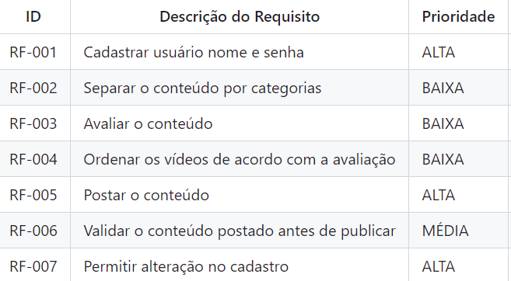
Requisitos funcionais da aplicação

Slide 9
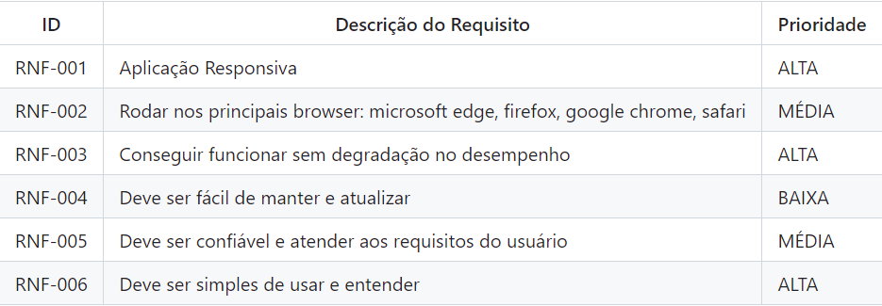
Requisitos não funcionais da aplicação

Slide 10
alcance
Conclusão
O Alcance promoverá a inclusão digital de pessoas da terceira idade, que por sua vez, promove a qualidade de vida em vários sentidos , entre eles :
Comunicação;
Saúde;
Mobilidade;
Independência;

